Slide 1

Aplicação: “ValScore”
Equipe: VALCODE

Slide 2
1. BRAINSTORMING (NOSSAS IDEIAS)
(Nosso Estudo e Processo de Criação)

Slide 3
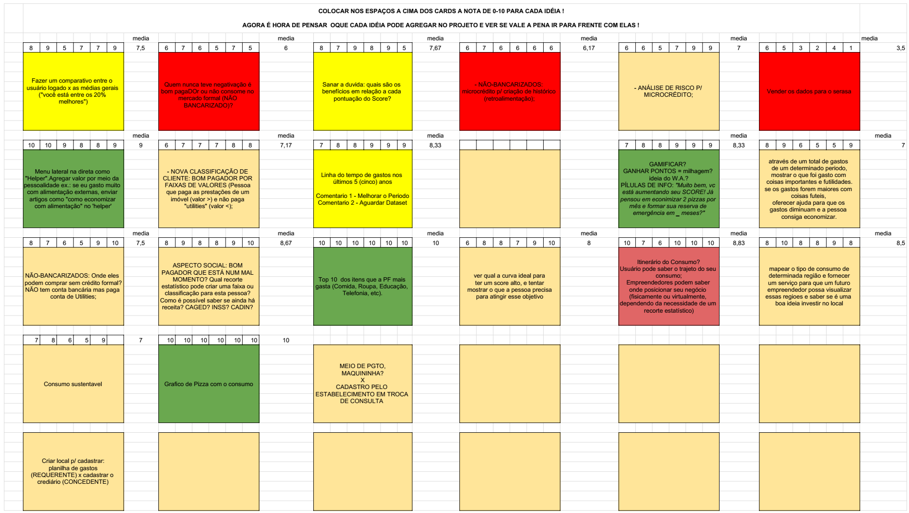

Slide 4
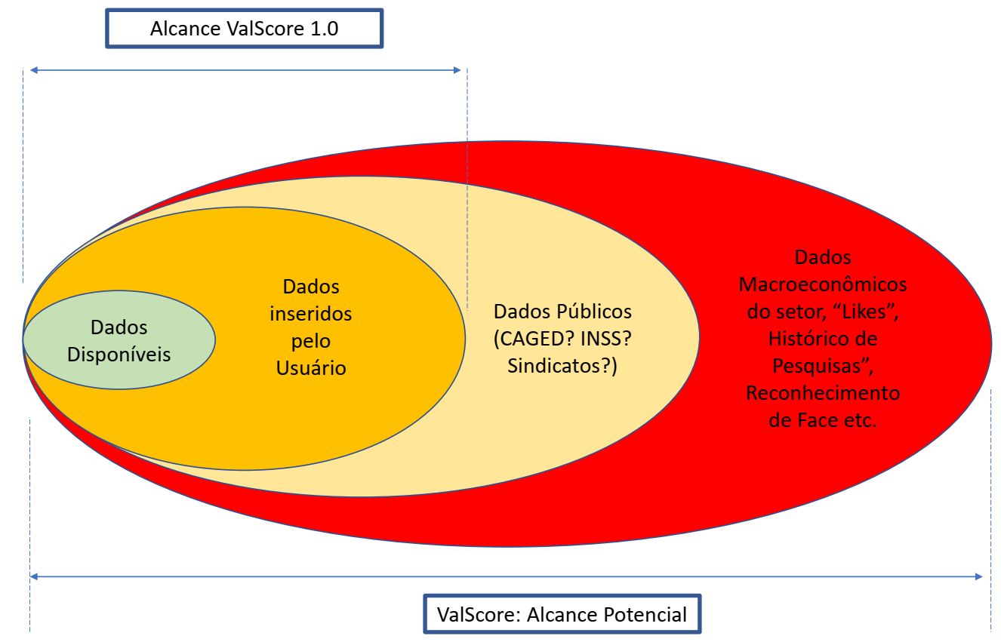
Proposta de Escopo:

Slide 5
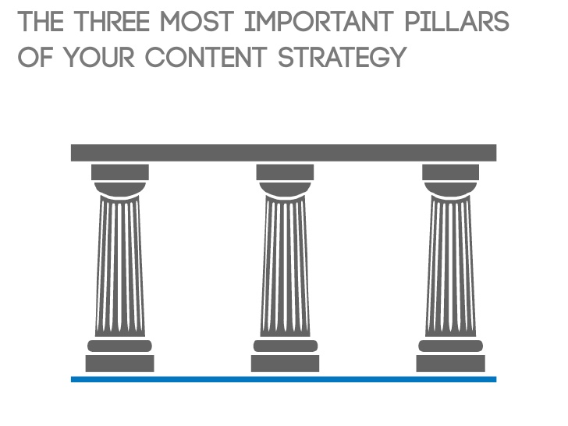
PILARES:
FIDELIZAÇÃO
DESBANCARIZADOS
MONETIZAÇÃO

Slide 6
ENTÃO, PODERÍAMOS CRIAR:
CARACTERÍSTICAS DOS DADOS x DATASET x DADOS PÚBLICOS x INSERÇÃO INDIVIDUAL | NOSSAS IDEIAS MONETIZÁVEIS
Geolocalização | “ITINERÁRIO DO CONSUMO”
Score de Crédito Investigação de CPF Fraude | NOVA CLASSIFICAÇÃO DO “BOM PAGADOR” (7 faixas):
“DATA ENTRY” / DADOS PÚBLICOS | SERVIÇOS AOS "DESBANCARIZADOS" (20 milhões de pessoas?):
 | Interatividade Gamificada (Fidelização)
 | "Momento Negociação"
+ detalhes?
Q&A

Slide 7
2. APLICAÇÃO IDEALIZADA
(Baseada em Nosso Estudo)

Slide 8
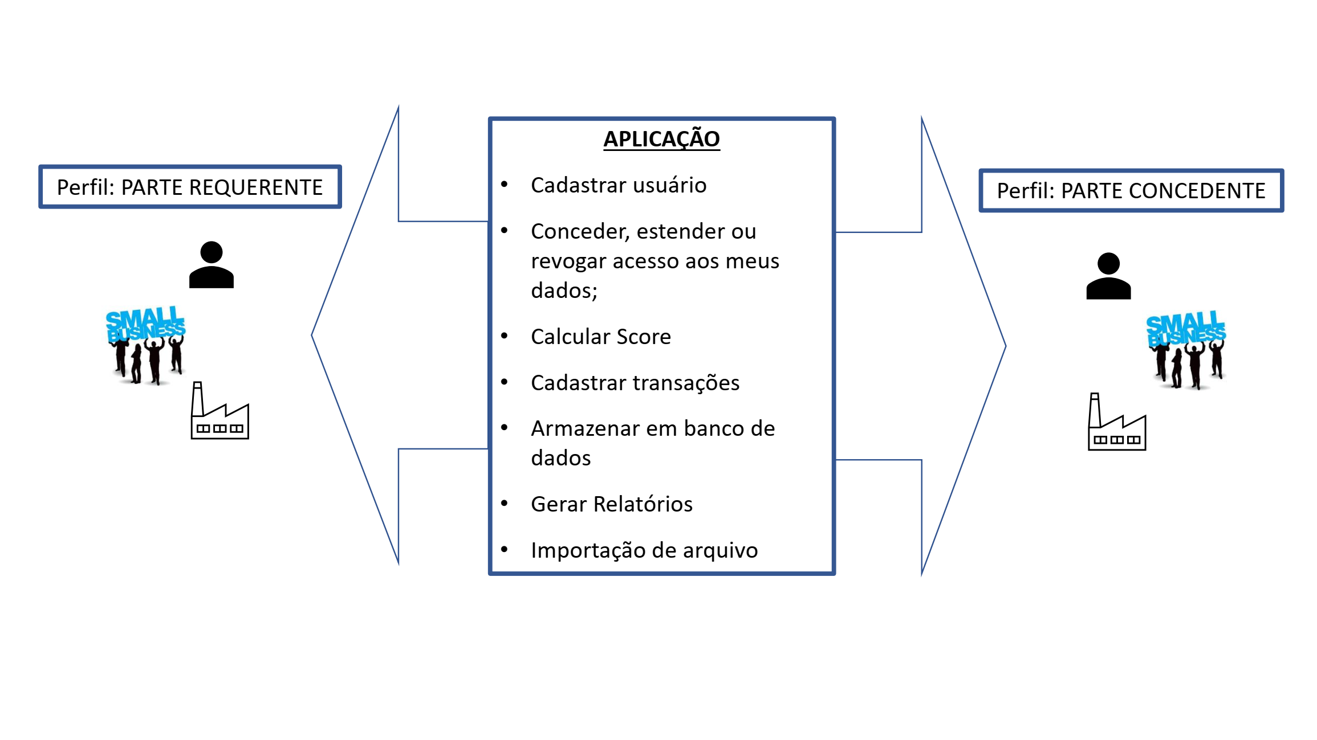
Proposta de Uso (Bilateralidade):

Slide 9
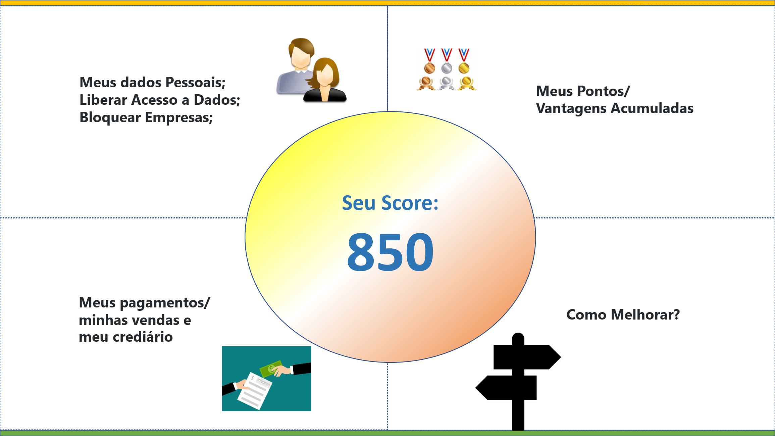
Proposta de Tela (2 níveis):
Place your screenshot here

Slide 10
Proposta de Tela (2 níveis):
Place your screenshot here

Slide 11
2. SEGUNDA ENTREGA
(Nossos Avanços de desenvolvimento)

Slide 12
Segunda Entrega:
VIEW: Login, cadastrar usuário, Dashboard;
CONTROLLER: Cálculo de Score (Apenas Análise de Dados nesta entrega);
MODEL: registra de interações/transações no banco de dados;
BASE DE DADOS: Importação de Tabelas, DDL, DML;

Slide 13
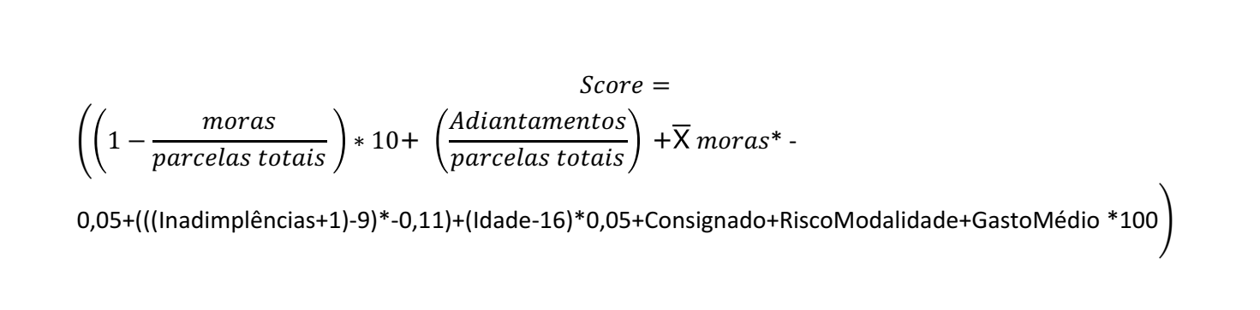
Proposta: CÁLCULO DO SCORE PRÉ-MACHINE LEARNING
Place your screenshot here

Slide 14
Proposta: CÁLCULO DO SCORE PRÉ-MACHINE LEARNING
Place your screenshot here

Slide 15
Proposta: CÁLCULO DO SCORE PRÉ-MACHINE LEARNING
Place your screenshot here

Slide 16
Proposta: CÁLCULO DO SCORE PRÉ-MACHINE LEARNING
Place your screenshot here

Slide 17
Proposta: CÁLCULO DO SCORE PRÉ-MACHINE LEARNING
Place your screenshot here

Slide 18
Proposta: CÁLCULO DO SCORE PRÉ-MACHINE LEARNING
Place your screenshot here

Slide 19
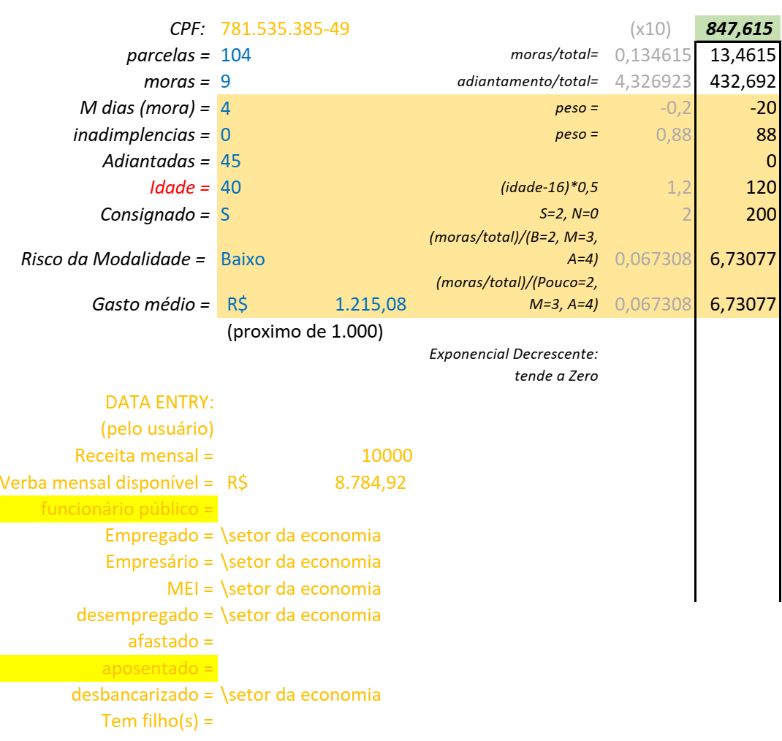
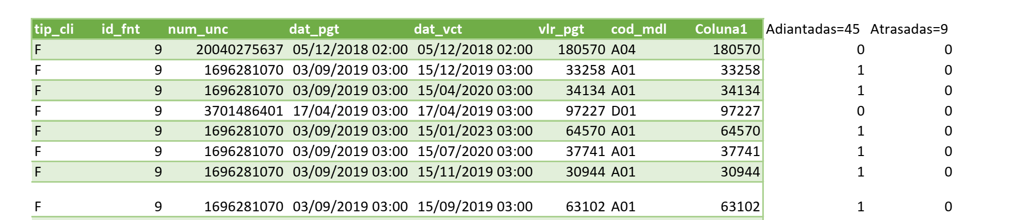
Proposta PRÉ-MACHINE LEARNING
Place your screenshot here

Slide 20
Simulação
Importação das tabelas;
Primeira Front-End;
API de registro de transações;

Slide 21
Simulação
Importação das tabelas;
Primeira Front-End;
API de registro de transações;

Slide 22
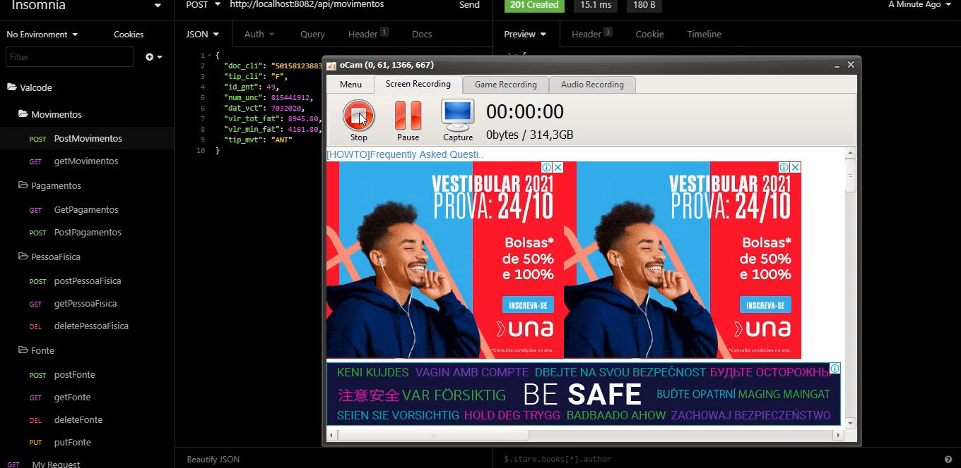
Simulação
Primeira Front-End;
Importação das tabelas;
API de registro de transações;

Slide 23
Credits
Thanks!
Special thanks to the staff:
Caroline Paz de Sousa (dev-front, Graceful);
Daniel Delgado (S.M., dev-back, dba)
Jessica Isri (dev-back, Know-all)
Fabio Odaguiri LL.M. (P.O., dba)
Nathan Augusto (dev-front, Cool Guy)
Wilson Amore V. Filho (dev-front, Rain Maker)
Any questions?
You can find us at
https://github.com/aerosdan/Valcode
23

Slide 24
E… MONETIZAR:
CARACTERÍSTICAS DOS DADOS x DATASET x DADOS PÚBLICOS x INSERÇÃO INDIVIDUAL | NOSSAS IDEIAS | MONETIZAÇÃO
Geolocalização | ITINERÁRIO DO CONSUMO | Geomarketing: Onde devo instalar meu negócio? Onde estou gastando?
Score de Crédito Investigação de CPF Fraude | NOVA CLASSIFICAÇÃO DO BOM PAGADOR (7 faixas): | O “bom pagador” i) sem negativações c/c consumo e renda altas; ii) de grandes débitos com pequenas moras; iii) por faixas de valores; iv) com renda comprometida; v) em má fase mas não perdeu sua fonte de renda; vi) desbancarizados; vii) mal pagador c/c fonte de renda insuficiente;

Slide 25
E… MONETIZAR (2):
(ADIÇÃO) ENTRADA DE DADOS / DADOS PÚBLICOS | SERVIÇOS AOS "DESBANCARIZADOS" (20 milhões de pessoas?): | i) Onde posso comprar parcelado / microcrédito (ato voluntário do comércio ou fintech dedicada – mercado)? ii) Análise de risco para microcrédito; iii) Microcrédito/milhagens/pontos como impulso inicial no histórico de crédito;
 | Interatividade Gamificada (Fidelização) | (inúmeras sugestões da equipe – vide Github)

Slide 26
E… MONETIZAR (3):
(ADIÇÃO) ENTRADA DE DADOS / DADOS PÚBLICOS | (...) | (...)
 | (...) | (...)
 | "Momento Negociação" | Acompanhamento da flutuação do Score com sugestão do momento para oferecer acordo e evitar a judicialização (bilateral);

